Slide 1
Игры с пальчиками для детей младшего дошкольного возраста
Воспитатель – Иванова Ольга Борисовна!

Slide 2
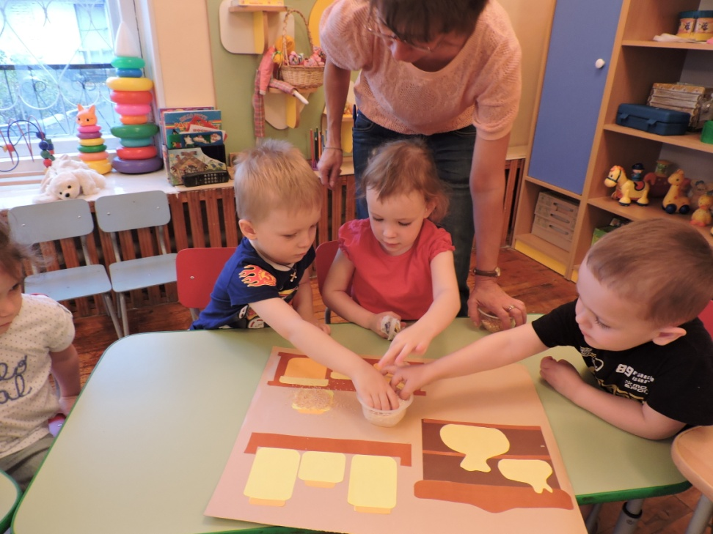
Для игры можно использовать: фломастеры, карандаши, палочки, разносы с разной крупой, мелкие игрушки, камушки, шишки, крышки от дет.питания, шнурки, нитки, бусины, пуговицы, мозаику, пирамидки.

Slide 3
Игры с палочками, камушками, крышками от детского пюре
Предложите ребенку выполнить рисунок с постепенным усложнением задания: • выполнить узор после выкладывания его взрослым; • по словесной инструкции;

Slide 4
Лесенка Цветочек

Slide 5
Домик Дорожка

Slide 6
Сортировка, перекладывание предметов
• сортировка мелких предметов (бусин, пуговиц, горошин, зёрен и т.д.); ребёнку необходимо разложить предметы на группы, двигая их подушечками пальцев по столу или осуществляя захват предметов двумя пальцами правой (или левой) руки поочерёдно (большим и указательным, большим и средним и т.д.);

Slide 7
• выкладывание из круп, пуговиц, бусинок, камушков, крышек, разнообразных рисунков;
• «рисование» картин крупой, песком.

